Slide 1
УЧЕНЫЙ СОВЕТ ИЯИ РАН 28 ноября 2019 г. г. Москва

Slide 2
ПОВЕСТКА ЗАСЕДАНИЯ
ИНСТИТУТ ЯДЕРНЫХ ИССЛЕДОВАНИЙ РОССИЙСКОЙ АКАДЕМИИ НАУК
О текущей ситуации в РАН, Министерстве науки и высшего образования РФ, актуальных задачах Института. Л.В.Кравчук (30 мин)
Важнейшие достижения ИЯИ РАН в 2019г. (20 мин)
"Доклад комиссии о поправках к Правилам расчета ПРНД на 2020 г." (Ю. Г. Куденко, 10 мин)
Внесение в книгу Почета ИЯИ РАН. (10 мин)
Выборы по объявленным конкурсам на вакантные должности:
младшего научного сотрудника Лаборатории подземного сцинтилляционного телескопа Баксанской нейтринной обсерватории
младшего научного сотрудника Лаборатории ускоряющих систем Отдела ускорительного комплекса
"60 лет ЛФЯР". (В.Г. Недорезов, 15 мин)
Разное

Slide 3
О текущей ситуации в РАН, Министерстве науки и высшего образования РФ, актуальных задачах Института
ИНСТИТУТ ЯДЕРНЫХ ИССЛЕДОВАНИЙ РОССИЙСКОЙ АКАДЕМИИ НАУК
1
Л.В.Кравчук

Slide 4
ИНСТИТУТ ЯДЕРНЫХ ИССЛЕДОВАНИЙ РОССИЙСКОЙ АКАДЕМИИ НАУК
Грант 2019-2020 на поддержку и развитие центров коллективного пользования научным оборудованием
Министерство науки и высшего образования Российской Федерации проводило конкурсный отбор проектов по Поддержке и развитие центров коллективного пользования научным оборудованием для обеспечения реализации исследовательских программ и проектов по перспективным научным направлениям
Поздравляем ЦКП Баксанская нейтринная обсерватория ИЯИ РАН с победой в этом конкурсе!
Желаем здоровья и дальнейших успехов в проведении фундаментальных научных исследований!!!

Slide 5
программа развития синхротронных и нейтронных исследований на 2019–2027 годы
ИНСТИТУТ ЯДЕРНЫХ ИССЛЕДОВАНИЙ РОССИЙСКОЙ АКАДЕМИИ НАУК
Утвержден план реализации федеральной программы развития синхротронных и нейтронных исследований на 2019–2027 годы.
Он был рассмотрен на заседании Совета под председательством вице-премьера Татьяны Голиковой и помощника президента Андрея Фурсенко.
В рамках программы запланированы модернизация источника синхротронного излучения «КИСИ-Курчатов», строительство синхротрона поколения 4+ под Новосибирском и источника синхротронного излучения на острове Русский. В стадии завершения находится создание самого мощного в мире исследовательского реактора ПИК на площадке НИЦ «Курчатовский институт» в Гатчине. Также запланировано создание уникальной установки
мегакласса, включающей кольцевой ускоритель и
рентгеновский лазер на свободных электронах.

Slide 6
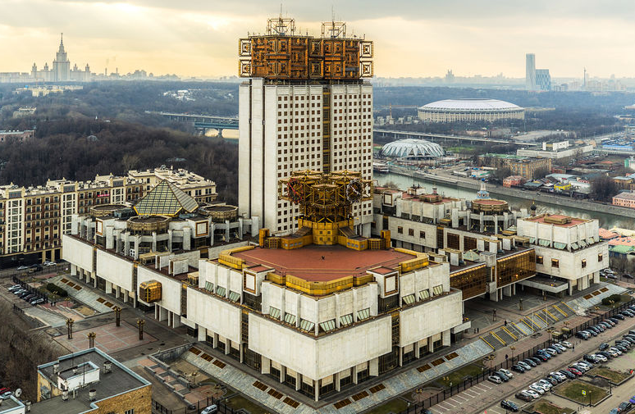
ИНСТИТУТ ЯДЕРНЫХ ИССЛЕДОВАНИЙ РОССИЙСКОЙ АКАДЕМИИ НАУК
Выборы в РАН
С 11 по 15 ноября в Москве прошло Общее собрание РАН
Отделение физических наук РАН
Кведер Виталий Владимирович – физика и астрономия
Хазанов Ефим Аркадьевич – физика и астрономия
Чуразов Евгений Михайлович – физика и астрономия
Бондарь Александр Евгеньевич – ядерная физика
Мешков Игорь Николаевич – ядерная физика
Отделение физических наук РАН
Гинзбург Наум Самуилович – физика
Долгополов Валерий Тимофеевич – физика
Иногамов Наиль Алимович – физика
Смирнов Александр Иванович – физика
Быков Андрей Михайлович – астрономия
Тучин Валерий Викторович – медицинская физика
Боос Эдуард Эрнстович – ядерная физика
Кекелидзе Владимир Димитриевич – ядерная физика

Slide 7
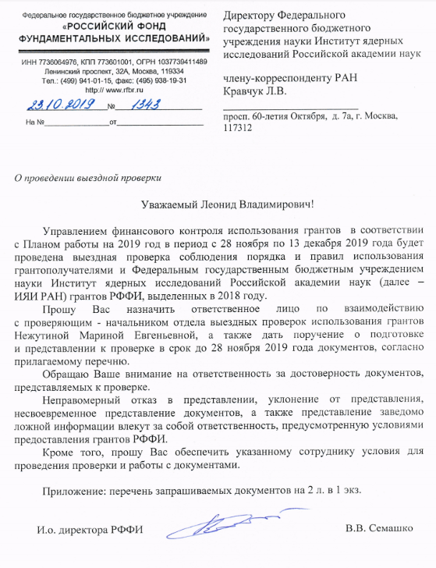
ИЯИ РАН
Доп. Госзадание ~ 42 млн руб.
Проверка соблюдения порядка и правил использования грантов РФФИ в 2018 году с 28 ноября 2019г по 13 декабря 2019г

Slide 8
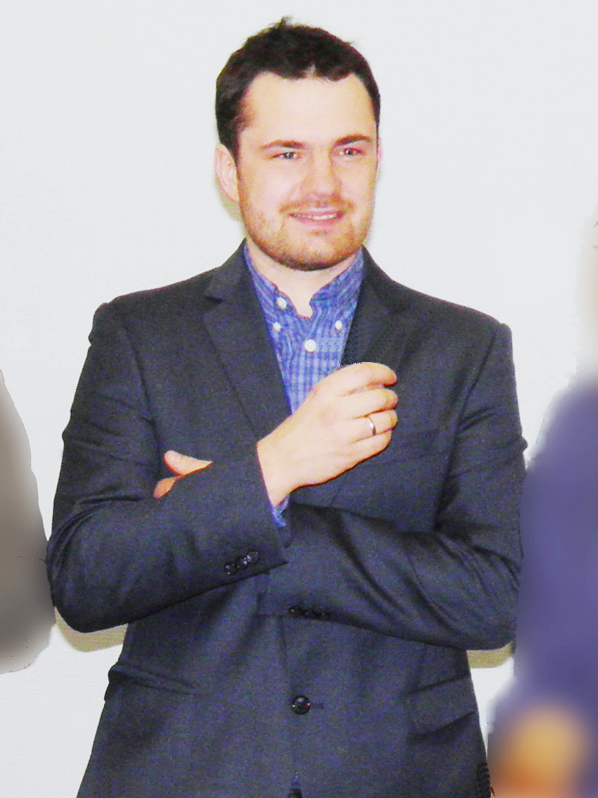
ПОБЕДИТЕЛИ КОНКУРСА РФФИ 2019Г НА ЛУЧШИЕ НАУЧНЫЕ ПРОЕКТЫ, ВЫПОЛНЯЕМЫЕ ВЕДУЩИМИ МОЛОДЕЖНЫМИ КОЛЛЕКТИВАМИ («СТАБИЛЬНОСТЬ»)
ИНСТИТУТ ЯДЕРНЫХ ИССЛЕДОВАНИЙ РОССИЙСКОЙ АКАДЕМИИ НАУК
Поздравляем руководителя проекта
н.с ОФВЭ ИЯИ РАН
Измайлова Александра Олеговича и коллектив молодых ученых
ставших победителями конкурса РФФИ 2019г. для отдельных научных групп.
«Изучение взаимодействий нейтрино на базе ускорительного эксперимента T2K (Tokai-to-Kamioka) для дальнейшего снижения систематических ошибок и повышение точности измерения нейтринных осцилляций»
Желаем здоровья и дальнейших успехов в проведении фундаментальных научных исследований!!!

Slide 9
ПОБЕДИТЕЛИ КОНКУРСА на стипендии Президента Российской Федерации и Правительства Российской Федерации на 2019/20 учебный год
ИНСТИТУТ ЯДЕРНЫХ ИССЛЕДОВАНИЙ РОССИЙСКОЙ АКАДЕМИИ НАУК
Поздравляем аспирантов очной аспирантуры ИЯИ РАН
Курочка Викторию Леонидовну
Суворова Сергея Брисовича Федотова Сергея Андреевича
И их научного руководителя д.ф.-м.н., профессора,
зав. Отделом физики высоких энергий ИЯИ РАН
Куденко Юрия Григорьевича
ставших победителями конкурса на стипендии
Президента Российской Федерации и Правительства Российской Федерации на 2019/20 учебный год
Желаем крепкого здоровья и дальнейших успехов на благо науки!

Slide 10
ИНСТИТУТ ЯДЕРНЫХ ИССЛЕДОВАНИЙ РОССИЙСКОЙ АКАДЕМИИ НАУК
2
Важнейшие достижения
ИЯИ РАН в 2020г.

Slide 11
ИЯИ РАН
Важнейшие достижения ИЯИ РАН в 2019г
На совместной установке ИЯИ РАН и Технологического Института
Карлсруэ КАТРИН поставлено лучшее в мире ограничение на массу электронного антинейтрино mν < 1 эВ
Координатор: Титов Никита Андреевич
2. В Баксанской нейтринной обсерватории ИЯИ РАН в 2019 г. создана и запущена установка BEST (Baksan Experiment on Sterile Transitions) с искусственным источником нейтрино 51Cr активностью на уровне ~ 3,5 МКи по поиску переходов нейтрино в стерильные состояния от искусственного источника нейтрино. Завершен первый этап эксперимента. Источник такого уровня активности
был разработан и создан в результате тесного научно-технического сотрудничества ИЯИ РАН с предприятиями Госкорпорации Росатом.
Координатор: Гаврин Владимир Николаевич
3. Выполнен предварительный анализ данных 2015, 2017, 2018 и, частично, 2019 года, позволивший выделить первые шесть событий в области энергии 100 ТэВ, где поток астрофизических нейтрино уже превалирует над фоном атмосферных нейтрино. Baikal-GVD
Координатор: Домогацкий Григорий Владимирович
4. Открытие СР нарушения в распадах «очарованных» частиц в эксперименте LHCb
Координатор: Гущин Евгений Николаевич

Slide 12
ИЯИ РАН
Важнейшие достижения ИЯИ РАН в 2019г
5. Гамма-астрономия с энергиями выше 100 ТэВ на установке «Ковёр» Баксанской нейтринной обсерватории ИЯИ РАН
Координатор: Джаппуев Дахир Даниялович
6. Эксперимент Тунка/TAIGA
Координатор: Лубсандоржиев Баярто Константинович
7. Впервые была продемонстрирована чувствительность потока тепловых нейтронов к землетрясениям на расстоянии более 500 км и предложено объяснение этого эффекта.
Координатор: Стенькин Юрий Васильевич
8. Впервые показано, что источником избыточного электромагнитного излучения является локально термализованная плотная ядерная материя, которая образуется в процессе столкновениях тяжелых ядер.
Свойства материи в нейтронных звездах могут изучаться на Земле в ядро-ядерных экспериментах при достаточно умеренных энергиях столкновений.
Координатор: Губер Федор Фридрихович

Slide 13
ИЯИ РАН
Важнейшие достижения ИЯИ РАН в 2019г
9. Отскок и генезис в расширенных скалярно-тензорных теориях гравитации
Координатор: Рубаков Валерий Анатольевич
10. По данным наземной решетки Обсерватории Telescope Array получена оценка средней массы космических лучей ультравысоких энергий в диапазоне от 10¹⁸ до 10²⁰ эВ и ограничения на поток космических гамма-квантов с энергией выше 10¹⁸ эВ.
Координатор: Рубцов Григорий Игоревич
11. Новые результаты, полученные в эксперименте NA64.
Координатор: Гниненко Сергей Николаевич
12. Ограничение на взаимодействие частиц сверхлегкой темной материи с фотонами (совместно с ФИАН).
Координатор: Троицкий Сергей Вадимович
13. Коллаборация НОВА опубликовала первые результаты, полученные с пучком мюонных антинейтрино, согласно которым мюонные антинейтрино осциллируют в электронные.
Координатор: Буткевич Анатолий Викторович

Slide 14
ИЯИ РАН
Важнейшие достижения ИЯИ РАН в 2019г
14. Наблюдение новых пентакварков в эксперименте LHCb
Координатор: Гущин Евгений Николаевич
15. Разогрев в модели инфляции на поле Хиггса и модифицированным гравитационным сектором.
Координатор: Горбунов Дмитрий Сергеевич
16 .Предложен новый метод обработки данных по крупномасштабной структуре Вселенной будущих глубоких обзоров неба, таких как «Евклид».
Координатор : Чудайкин Антон
Прикладные
1. Исследованы и разработаны мишенные технологии для получения большого количества продукта и радиохимические методики для селективного выделения 117mSn из облученных мишеней сурьмы или устойчивого интерметаллического соединения TiSb
Координатор: Жуйков Борис Леонидович
2. Разработка и создание измерителей формы сгустков ускоренных частиц.
3. Разработка компактного линейного ускорителя протонов прикладного назначения.
Координатор: Фещенко Александр Владимирович

Slide 15
ИНСТИТУТ ЯДЕРНЫХ ИССЛЕДОВАНИЙ РОССИЙСКОЙ АКАДЕМИИ НАУК
3
"Доклад комиссии о поправках к Правилам расчета ПРНД на 2019 г."
Куденко Ю.Г.

Slide 16
ИНСТИТУТ ЯДЕРНЫХ ИССЛЕДОВАНИЙ РОССИЙСКОЙ АКАДЕМИИ НАУК
4
Внесение в книгу Почета ИЯИ РАН.

Slide 17
ИЯИ РАН
Внесение в книгу Почета ИЯИ РАН
Габриелянц Юрий Гургенович– ведущ. инж. по эксплуатации Лаборатории радиоизотопного комплекса ОЭФ. Работает в институте с 1989г.
Джилкибаев Жан-Арыс Магисович- в.н.с. ЛНАВЭ,
д. ф.- м. н. Работает в институте с 1981г.
Заварзина Валентина Павловна- с. н. с. ЛАЯ, кф-мн, ученый секретарь ЛАЯ, к.ф.-м.н. Работает в институте с 1971г.
Полонский Андрей Леонидович- с.н.с. ЛФЯР,
к.ф-м.н. Работает в институте с 1979г.
Скворцов Виктор Александрович -Заместитель заведующего ЛАЯ. Работает в институте с 1970г.

Slide 18
ИНСТИТУТ ЯДЕРНЫХ ИССЛЕДОВАНИЙ РОССИЙСКОЙ АКАДЕМИИ НАУК
5
Выборы по объявленным конкурсам на вакантные должности

Slide 19
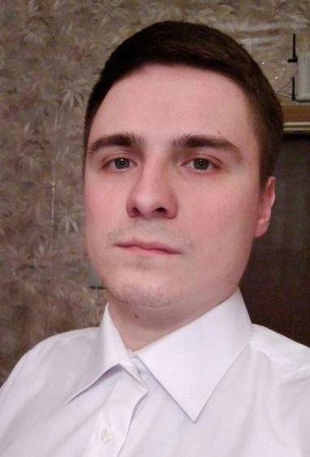
МЛАДШЕГО НАУЧНОГО СОТРУДНИКА ЛАБОРАТОРИИ ускоряющих систем ИЯИ РАН
ИНСТИТУТ ЯДЕРНЫХ ИССЛЕДОВАНИЙ РОССИЙСКОЙ АКАДЕМИИ НАУК
Образование высшее (НИЯУ МИФИ, 2015г.)
с 05.2015 по н.в. – инженер Отдела Ускорительного Комплекса ИЯИ РАН (сектор ВЧ питания основной части линейного ускорителя, руководитель – В.Н. Леонтьев);
с 10.2015 по 09.2019– аспирант ИЯИ РАН специальность 01.04.01 «Приборы и методы экспериментальной физики», руководитель в.н.с. ОУК Парамонов В.В.;
РЫБАКОВ
Иван
Викторович
Соавтор 11 научных публикаций, индексируемых в Scopus и/или Web of Science.
С 2014 г. по н.в. участвовал в российских и международных научных конференциях (ЛаПЛАЗ, RuPAC) с устными и стендовыми докладами по тематике исследований.
05.06.2019 Рыбаков И.В. сдал на оценку «отлично» Государственную Итоговую Аттестацию аспирантов
Тема: «Разработка ускоряющего резонатора для участка средней энергии в интенсивном линейном ускорителе ионов водорода».

Slide 20
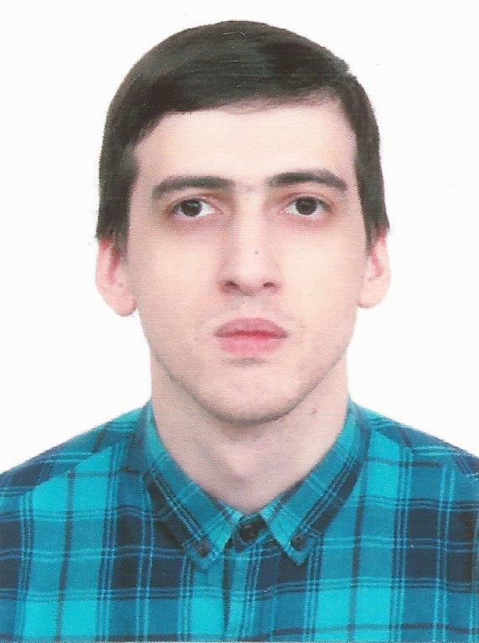
МЛАДШЕГО НАУЧНОГО СОТРУДНИКА ЛАБОРАТОРИИ подземного сцинтилляционного телескопа БНО ИЯИ РАН
ИНСТИТУТ ЯДЕРНЫХ ИССЛЕДОВАНИЙ РОССИЙСКОЙ АКАДЕМИИ НАУК
Образование высшее
с 10.2015 по 08.2016 – старший лаборант Научно-образовательного центра НЕВОД, НИЯУ МИФИ;
с 09.2016 по 08.2018 – инженер Научно-образовательного центра НЕВОД, НИЯУ МИФИ;
с 09.2018 по 01.2019 – младший научный сотрудник НИЦ «Курчатовский институт» - ИФВЭ;
с 02.2019 по 07.2019 – стажер АО «БДО Юникон Бизнес Солюшнс»;
с 10.2019 по настоящее время – стажер-исследователь БНО ИЯИ РАН;
Унатлоков Ислам Бесланович
Соавтор 1 научной публикации в журнале Journal of Instrumentation.
С 2016 г. по н.в. участвовал в 5 российских и международных научных конференциях с устными докладами по тематике исследований.
Подготовка диссертации по теме: «Изучение мюонной компоненты космических лучей на БПСТ».

Slide 21
ИНСТИТУТ ЯДЕРНЫХ ИССЛЕДОВАНИЙ РОССИЙСКОЙ АКАДЕМИИ НАУК
6
"60 лет ЛФЯР"
Недорезов В.Г.

Slide 22
ИНСТИТУТ ЯДЕРНЫХ ИССЛЕДОВАНИЙ РОССИЙСКОЙ АКАДЕМИИ НАУК
7
РАЗНОЕ

